Slide 1

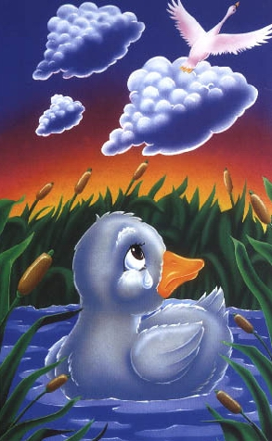
丑
小
鸭

Slide 2
作者简介：
安徒生是一百多年前的丹麦人，他是世界上著名的童话作家。
《卖火柴(chái)的小女孩》《皇帝的新装》和 海的女儿》都是他写的。
目录

Slide 3
我会读
：
hōnɡ wò shènɡ liè qī fù
烘 卧 剩 裂 欺 负
tǎo yàn ɡū bā jī wěi
讨 厌 孤 笆 讥 苇
jiānɡ kuī chì bǎnɡ
僵 亏 翅 膀

Slide 4
我能认：
暖烘烘 卧室 剩余 裂开
欺负 讨厌 孤独 篱笆
讥笑 芦苇 冻僵 幸亏

Slide 5
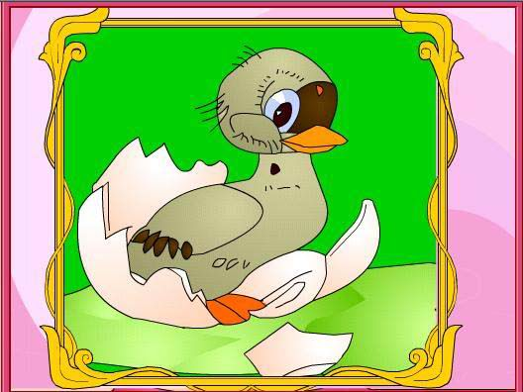
1、同学们认为丑小鸭小时候很难看，跟别的鸭子长得不一样。我们仔细读读课文，看看究竟有什么不一样。
（１）蛋大、出世晚。
（２）长得难看。
Notes:
PPT模板：www.1ppt.com/moban/ PPT素材：www.1ppt.com/sucai/
PPT背景：www.1ppt.com/beijing/ PPT图表：www.1ppt.com/tubiao/
PPT下载：www.1ppt.com/xiazai/ PPT教程： www.1ppt.com/powerpoint/
资料下载：www.1ppt.com/ziliao/ 范文下载：www.1ppt.com/fanwen/
试卷下载：www.1ppt.com/shiti/ 教案下载：www.1ppt.com/jiaoan/
PPT论坛：www.1ppt.cn PPT课件：www.1ppt.com/kejian/
语文课件：www.1ppt.com/kejian/yuwen/ 数学课件：www.1ppt.com/kejian/shuxue/
英语课件：www.1ppt.com/kejian/yingyu/ 美术课件：www.1ppt.com/kejian/meishu/
科学课件：www.1ppt.com/kejian/kexue/ 物理课件：www.1ppt.com/kejian/wuli/
化学课件：www.1ppt.com/kejian/huaxue/ 生物课件：www.1ppt.com/kejian/shengwu/
地理课件：www.1ppt.com/kejian/dili/ 历史课件：www.1ppt.com/kejian/lishi/

Slide 6
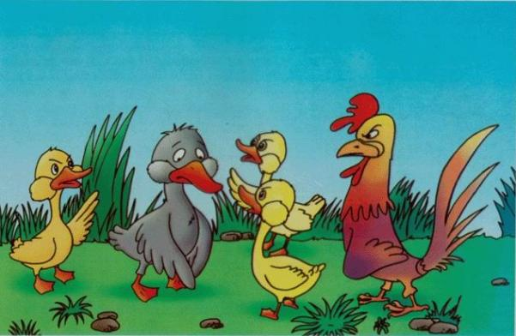
2、从课文中找到写他丑的句子，
画一画，读一读。
他的毛灰灰的，嘴巴大大的，
身子瘦瘦的，大家都叫他“丑小鸭”。

Slide 7
仿写句子：“他的毛灰灰的，嘴巴大大的，身子瘦瘦的，大家都叫他‘丑小鸭’。”
别的鸭子的毛________，嘴巴________，身子________。

Slide 8

长得怪模怪样的丑小鸭慢慢长大了，他还是那样丑吗？画出他变成天鹅的句子。

Slide 9
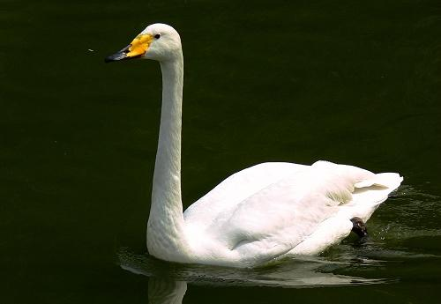
雪白的羽毛，长长的脖子。美丽极了．

Slide 10
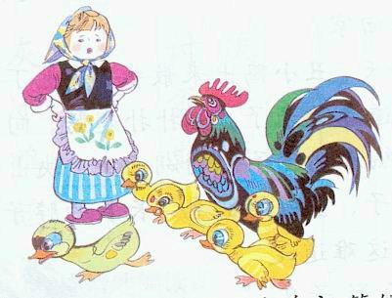
丑小鸭是怎么变成美丽的天鹅的？要解决这个问题，我们先要了解丑小鸭的成长经历。请同学们自由读课文3—6自然段，用“这是一只（ ）的丑小鸭”句型练习说话。

Slide 11
丑小鸭来到世界上，除了鸭妈妈，谁都欺负它。
Notes:
PPT模板：www.1ppt.com/moban/ PPT素材：www.1ppt.com/sucai/
PPT背景：www.1ppt.com/beijing/ PPT图表：www.1ppt.com/tubiao/
PPT下载：www.1ppt.com/xiazai/ PPT教程： www.1ppt.com/powerpoint/
资料下载：www.1ppt.com/ziliao/ 范文下载：www.1ppt.com/fanwen/
试卷下载：www.1ppt.com/shiti/ 教案下载：www.1ppt.com/jiaoan/
PPT论坛：www.1ppt.cn PPT课件：www.1ppt.com/kejian/
语文课件：www.1ppt.com/kejian/yuwen/ 数学课件：www.1ppt.com/kejian/shuxue/
英语课件：www.1ppt.com/kejian/yingyu/ 美术课件：www.1ppt.com/kejian/meishu/
科学课件：www.1ppt.com/kejian/kexue/ 物理课件：www.1ppt.com/kejian/wuli/
化学课件：www.1ppt.com/kejian/huaxue/ 生物课件：www.1ppt.com/kejian/shengwu/
地理课件：www.1ppt.com/kejian/dili/ 历史课件：www.1ppt.com/kejian/lishi/

Slide 12
丑小鸭来到世界上，除了鸭妈妈，谁都欺负它。

Slide 13
丑小鸭来到世界上，除了鸭妈妈，谁都欺负它。哥哥、姐姐咬它，公鸡啄它，连养鸭的小姑娘也讨厌他。丑小鸭感到非常孤单，就钻出篱笆，离开了家。
丑小鸭来到树林里，小鸟讥笑它，猎狗追赶它。他白天只好躲起来，到了晚上才敢出来找吃的。

Slide 14
丑小鸭来到世界上，除了鸭妈妈，谁都欺负它。哥哥、姐姐咬它，公鸡啄它，连养鸭的小姑娘也讨厌他。丑小鸭感到非常孤单，就钻出篱笆，离开了家。
丑小鸭来到树林里，小鸟讥笑它，猎狗追赶它。他白天只好躲起来，到了晚上才敢出来找吃的。

Slide 15
丑小鸭来到世界上，除了鸭妈妈，谁都欺负它。哥哥、姐姐咬它，公鸡啄它，连养鸭的小姑娘也讨厌他。丑小鸭感到非常孤单，就钻出篱笆，离开了家。
丑小鸭来到树林里，小鸟讥笑它，猎狗追赶它。他白天只好躲起来，到了晚上才敢出来找吃的。

Slide 16
丑小鸭来到世界上，除了鸭妈妈疼爱它，谁都欺负它。哥哥、姐姐咬它，公鸡啄它，连养鸭的小姑娘也讨厌他。丑小鸭感到非常孤单，就钻出篱笆，伤心地离开了家。
丑小鸭来到树林里，小鸟讥笑它，猎狗追赶它。他白天只好躲起来，到了晚上才敢出来找吃的。

Slide 17
丑小鸭来到世界上，除了鸭妈妈，谁都欺负它。哥哥、姐姐咬它，公鸡啄它，连养鸭的小姑娘也讨厌他。丑小鸭感到非常孤单，就钻出篱笆，离开了家。
丑小鸭来到树林里，小鸟讥笑它，猎狗追赶它。他白天只好躲起来，到了晚上才敢出来找吃的。

Slide 18
丑小鸭来到世界上，除了鸭妈妈疼爱它，谁都欺负它。哥哥、姐姐咬它，公鸡啄它，连养鸭的小姑娘也讨厌他。丑小鸭感到非常孤单，就钻出篱笆，伤心地离开了家。
丑小鸭来到树林里，小鸟讥笑它，猎狗追赶它。他白天只好躲起来，到了晚上才敢出来找吃的。
秋天到了，树叶黄了，丑小鸭来到湖边的芦苇里，悄悄地过日子。

Slide 19
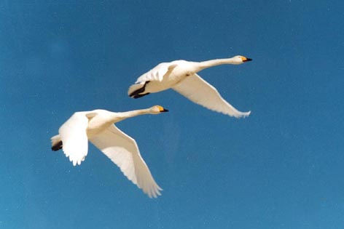
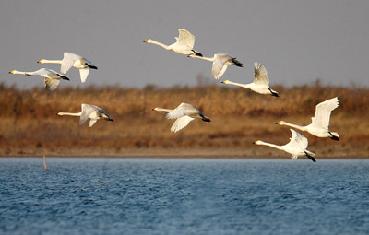
丑小鸭望着洁白美丽的天鹅，又惊奇又羡慕 。
1、丑小鸭望着洁白美丽的天鹅，惊奇极了，
他心里想……
2、丑小鸭望着洁白美丽的天鹅，羡慕极了，
他心里想……

Slide 20

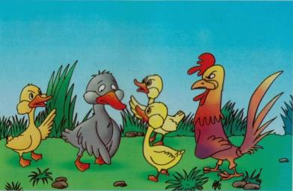

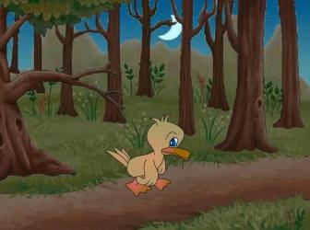

读到这儿，你能说说这是一只怎样的丑小鸭吗？再次用“这是一只（ ）的丑小鸭 ？
Notes:
PPT模板：www.1ppt.com/moban/ PPT素材：www.1ppt.com/sucai/
PPT背景：www.1ppt.com/beijing/ PPT图表：www.1ppt.com/tubiao/
PPT下载：www.1ppt.com/xiazai/ PPT教程： www.1ppt.com/powerpoint/
资料下载：www.1ppt.com/ziliao/ 范文下载：www.1ppt.com/fanwen/
试卷下载：www.1ppt.com/shiti/ 教案下载：www.1ppt.com/jiaoan/
PPT论坛：www.1ppt.cn PPT课件：www.1ppt.com/kejian/
语文课件：www.1ppt.com/kejian/yuwen/ 数学课件：www.1ppt.com/kejian/shuxue/
英语课件：www.1ppt.com/kejian/yingyu/ 美术课件：www.1ppt.com/kejian/meishu/
科学课件：www.1ppt.com/kejian/kexue/ 物理课件：www.1ppt.com/kejian/wuli/
化学课件：www.1ppt.com/kejian/huaxue/ 生物课件：www.1ppt.com/kejian/shengwu/
地理课件：www.1ppt.com/kejian/dili/ 历史课件：www.1ppt.com/kejian/lishi/

Slide 21
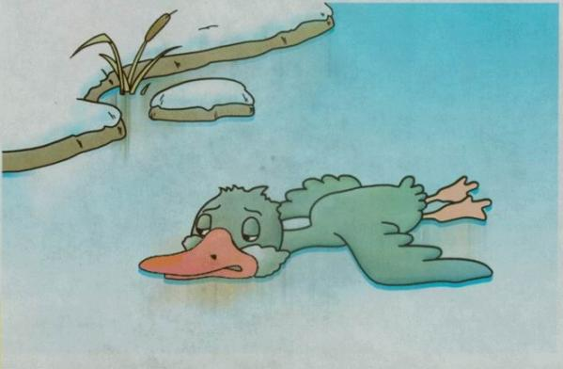
你认为全文中最可怜地句子念给大家听？
天越来越冷，湖面上结了厚厚的病。丑小鸭 趴在冰上冻僵了。

Slide 22
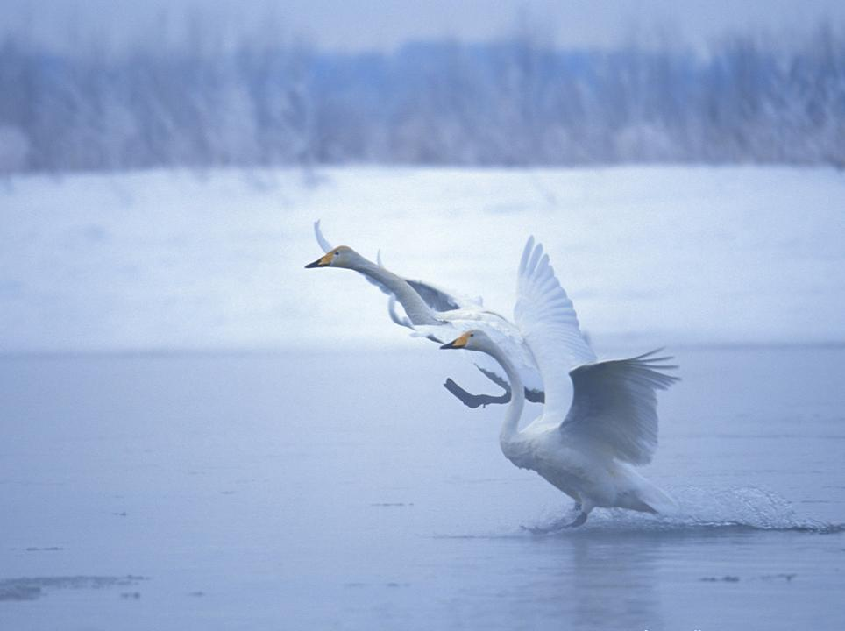
他扑扑翅膀，向湖面飞去，忽然看见了镜子似的湖面上，映出一个漂亮的影子，

Slide 23
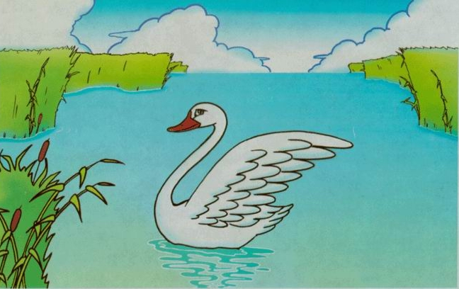
雪白的羽毛，长长的脖子，美丽极了。这难道
是自己的影子？
啊，原来我不是丑小鸭，是一
（反问句）他在问自己，连自己都不敢相信。
只漂亮的天鹅呀！

Slide 24
1、丑小鸭这时候会想些什么呢？
2、安徒生原作中的最后一段话：
他感到非常难为情。他把头藏到翅膀里面去，
不知道怎么办才好。他感到太幸福了，但他一点
也不骄傲，因为一颗好的心是永远不会骄傲的。

Slide 25

丑小鸭，我想对你说：
鸭妈妈，我想对你说：
猎狗和小鸟，我想对你说：

Slide 26
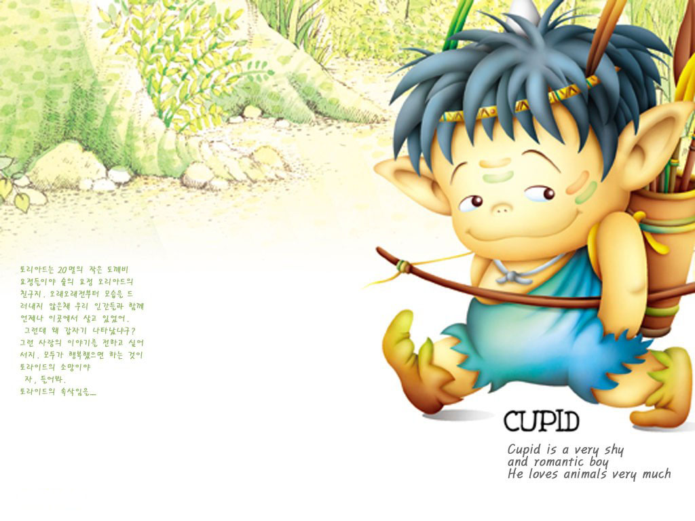
亲爱的“丑小鸭”们，老师想对你们说：
其实，每个人都有自己的长处，当你遇到困难或不幸的时候，千万别灰心，只要你有信心，坚持到底，一定会发现自己能够超越别人！

Slide 27
做一做
1、把今天学习的丑小鸭这个故事，回家讲给爸爸妈妈听。
2、读一读《安徒生童话精选》中你喜欢的故事。
目 录

